Slide 1
邏輯系統設計實驗 課程大綱

Slide 2
實驗課目的
練習以 IC 實現電路
學習 verilog 並且進行電路模擬
利用 verilog 在 FPGA 上部屬自己的電路與應用

Slide 3
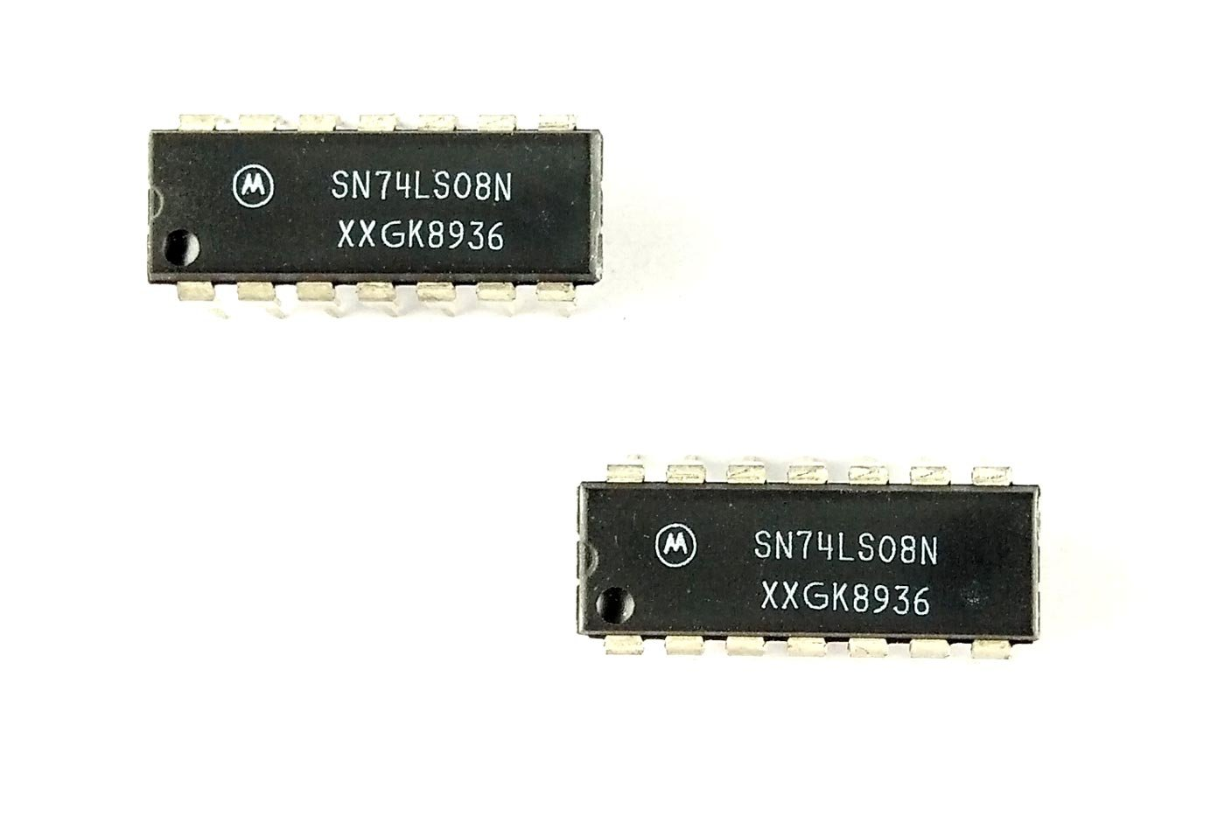
實驗課周次
使用 IC 進行數位邏輯電路設計
2/22 - 基本邏輯閘實作
3/1 - Decoder/Encoder/Mux/Demux
3/8 - 加法器
學習 verilog 並且進行電路模擬
3/15 - Vivado 環境與 Verilog 簡介
3/22 - Combinational 電路
3/29 - Sequantial 電路 (1)
4/5 - 校際活動週
4/12 - 期中週放假
4/19 - Sequantial 電路 (2)
4/26 - 簡易販賣機

Slide 4
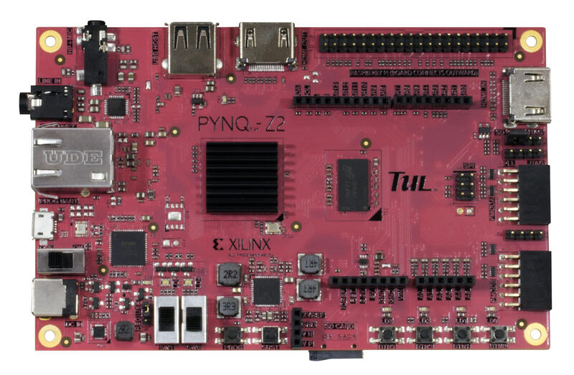
實驗課周次 (續)
利用 verilog 在 FPGA 上部屬自己的電路與應用
5/3 - Verilog Design 與 FPGA
5/10 - Pynq 與 7 段顯示器
5/17 - 紅綠燈與 PWM 呼吸燈
5/24~6/7 - Final Project

Slide 5
結報繳交
在截止當天 23:59 繳交至 moodle ，遲交一週將以 70% 分數計算。
如果有課程問題，可以以 [LogicLab22] 作為主旨開頭寄信至 course@caslab.ee.ncku.edu.tw ，以便助教檢視。

Slide 6
評分標準
60% 實驗結報內容 (11 次實驗)
10% 上課參與度
30% Final Project

Slide 7
實驗課注意事項
每週實驗課內容以及重要通知都會放在實驗課網站 https://caslab.ee.ncku.edu.tw/dokuwiki/course:logic_system_practice:110 上
每週記得簽到，到課次數會影響上課參與度分數
完成時候後記得請助教進行檢查，並且做好紀錄以便結報時使用，是否有請助教檢查完成也會影響上課參與度分數
實驗室嚴禁飲食，違規者扣總分10分

Slide 8
此次實驗課需要完成事項
受限於實驗課器材，因此需要分組進行實驗
2~3 人為一組
分組請至 https://reurl.cc/Y93QXL 進行登記
當天沒有完成分組的人會由助教分組
下次實驗課請記得帶三用電錶

